Slide 1



¿Qué es una Librería de Tuning Automatizado?
Una librería de tuning automatizado es un conjunto de herramientas que permite buscar automáticamente la mejor combinación de hiperparámetros para un modelo de machine learning, sin necesidad de escribir múltiples ciclos manuales de prueba y error.
Estas librerías integran algoritmos inteligentes de búsqueda (bayesianos, genéticos, aleatorios), estrategias de validación, y herramientas para registro, visualización y control de experimentos.
por Kibernum Capacitación S.A.

Slide 2
Preguntas de Activación
1. ¿Qué desafíos han enfrentado ustedes al momento de ajustar manualmente los hiperparámetros de un modelo?
2. ¿Por qué creen que encontrar la mejor combinación de hiperparámetros puede marcar una gran diferencia en el desempeño de un modelo?
3. ¿Cómo imaginan que funcionaría una herramienta que ajusta automáticamente los hiperparámetros de un modelo? ¿Qué elementos debería considerar?

Slide 3
¿Qué es una Librería de Tuning Automatizado?
Diferencias con técnicas tradicionales
Tradicional (GridSearchCV)
Librería moderna (Optuna, Ray Tune)
Iteración manual o limitada
Automatización completa y paralelizable
Difícil de escalar
Escalable y distribuido
Sin trazabilidad
Registro automático de resultados
Generalmente secuencial
Soporta ejecución paralela o distribuida

Slide 4
¿Qué es una Librería de Tuning Automatizado?
Funciones comunes
Definición de espacios de búsqueda
Optimización basada en objetivos (accuracy, AUC, etc.)
Manejo de múltiples ensayos (trials)
Control de recursos y tiempo
Visualización de resultados y evolución de la búsqueda
Integración con frameworks: scikit-learn, Keras, XGBoost, PyTorch, etc.

Slide 5

Preguntas embebidas
¿Qué ventajas ofrece automatizar el proceso de tuning?
¿Qué limita a métodos como Grid Search frente a estas librerías?
¿Qué dificultades podrían surgir en una organización al implementar AutoML?

Slide 6

Características y Ventajas de las Librerías de Tuning Automatizado
Introducción
Las librerías modernas de tuning automatizado no solo ayudan a encontrar la mejor combinación de hiperparámetros, sino que también mejoran la eficiencia, reproducibilidad y trazabilidad del proceso de optimización.
Su principal ventaja es que automatizan el ciclo completo de experimentación, liberando al analista de tareas repetitivas y maximizando el uso de los recursos disponibles.

Slide 7

Características y Ventajas de las Librerías de Tuning Automatizado
Características comunes
Definición de espacio de búsqueda
Soporte para parámetros continuos, discretos, categóricos o condicionales
Búsqueda inteligente
Uso de algoritmos como TPE, Bayesian Optimization, BOHB o PBT
Soporte para múltiples frameworks
Compatible con scikit-learn, Keras, XGBoost, PyTorch, entre otros
Paralelización
Permite ejecutar múltiples ensayos en paralelo (multi-core, multi-nodo)
Detección temprana de malos modelos
Algoritmos como pruning eliminan modelos con bajo potencial
Visualización y logging
Graficación del progreso y registros automáticos por ensayo
Persistencia y checkpoints
Se puede retomar desde una sesión interrumpida

Slide 8

Ventajas para proyectos reales
Reducción del tiempo de búsqueda
Menos combinaciones probadas para obtener buenos resultados
Optimización con bajo esfuerzo
Menor intervención manual, ideal para equipos con recursos limitados
Mejor trazabilidad
Se registran todos los ensayos y sus métricas automáticamente
Escalabilidad
Puede escalarse desde un notebook a un clúster distribuido
Adaptación continua
Soporta tuning en tiempo real (ej: entrenamiento online, PBT)

Slide 9
Características y Ventajas de las Librerías de Tuning Automatizado
¿Qué técnicas suelen utilizar internamente?
Optimización Bayesiana (TPE, Gaussian Process)
Random Search inteligente
Algoritmos evolutivos
Búsqueda en hiperespacios condicionales
Pruning de ensayos que no mejoran

Slide 10

Preguntas embebidas
¿Qué impacto tiene la paralelización del tuning en equipos con múltiples GPUs o núcleos?
¿Crees que estas librerías podrían integrarse fácilmente en pipelines de ML existentes?
¿Qué valor aporta el registro automático de resultados para la toma de decisiones?

Slide 11
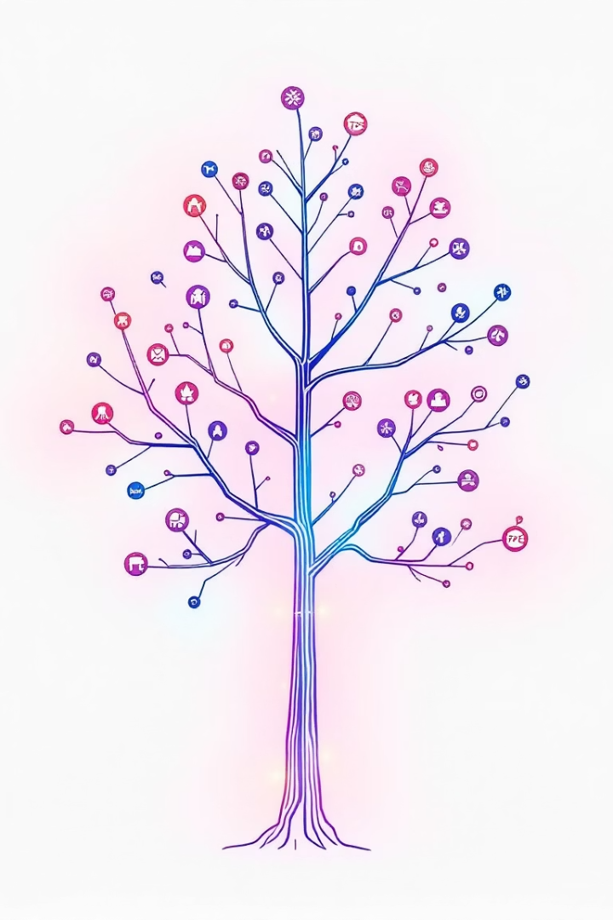
Librería Optuna
Características Principales
Optuna es una librería open-source diseñada para la optimización eficiente de hiperparámetros mediante técnicas como TPE (Tree-structured Parzen Estimator) y pruning inteligente.
Su objetivo es ser rápida, intuitiva y altamente personalizable, con soporte completo para integración en entornos productivos y pipelines automatizados.

Slide 12
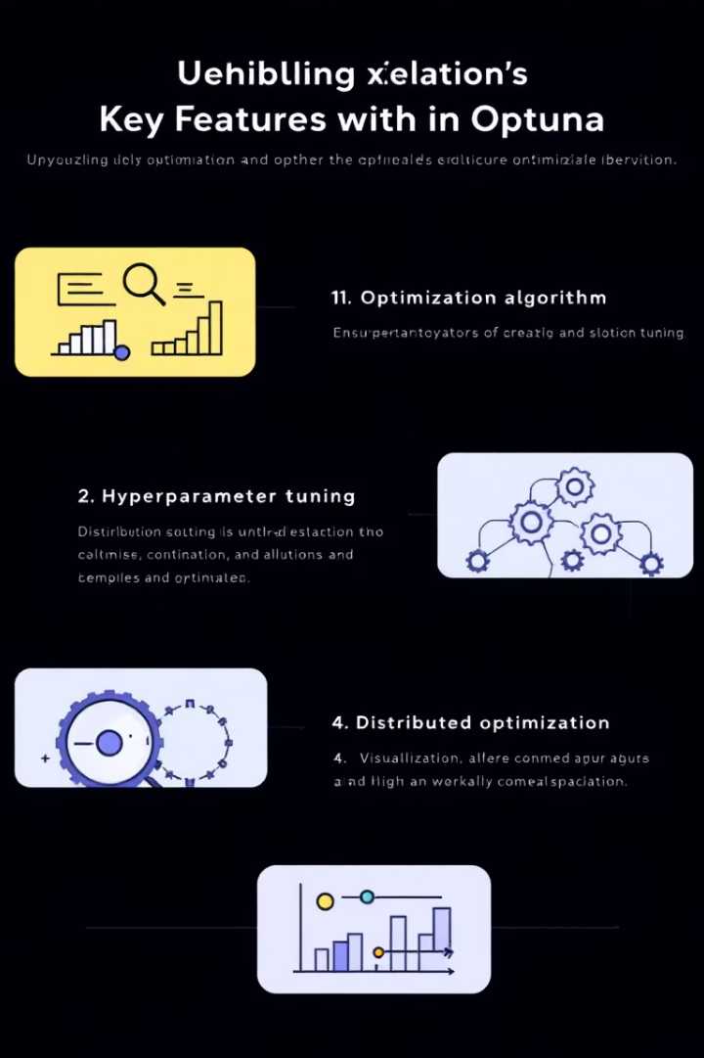
Características clave
Define-by-run
El espacio de búsqueda se define dinámicamente dentro de la función objetivo
Optimización bayesiana
Usa TPE como algoritmo de búsqueda por defecto
Pruning automático
Detiene ensayos poco prometedores automáticamente
Visualización integrada
Gráficas de convergencia, importancia de parámetros y evolución
Integración amplia
Compatible con scikit-learn, XGBoost, Keras, PyTorch, LightGBM
Distribución paralela
Soporte para ejecución distribuida (optuna-dashboard, Dask, Ray)

Slide 13

Librería Optuna
Instalación
pip install optuna
Para visualización interactiva (opcional):
pip install optuna-dashboard

Slide 14
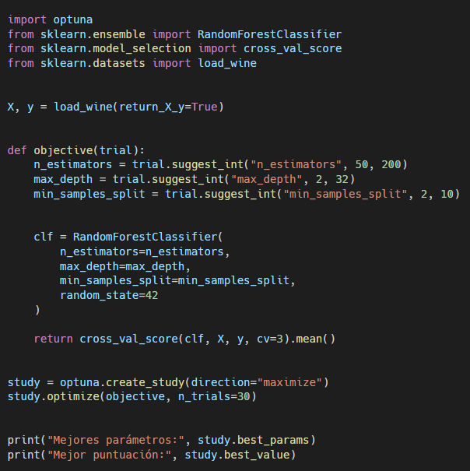
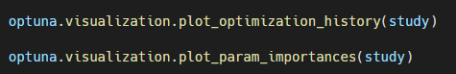
Ejemplo práctico 1: Optimización de RandomForestClassifier (scikit-learn)
📊 Visualización de resultados
Estas gráficas permiten al alumno interpretar cómo evoluciona la búsqueda y qué parámetros fueron más determinantes.

Slide 15
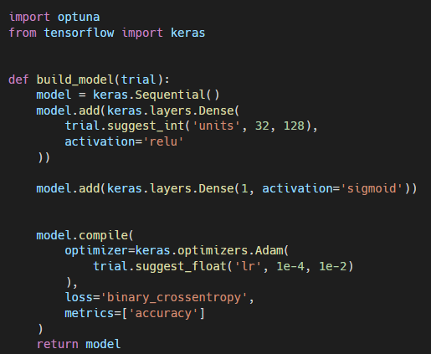
Ejemplo práctico 2: Tuning de red neuronal con Keras
📌 Luego se utiliza model.fit() con los datos del alumno, y se
conecta con objective() como en el ejemplo anterior.

Slide 16

Actividad práctica sugerida
Realizar tuning de al menos 3 hiperparámetros en un modelo RandomForest o XGBoost.
Visualizar la evolución y la importancia de parámetros.
Comparar el tiempo de ejecución con Grid Search.

Slide 17

Preguntas embebidas
¿Qué ventaja ofrece el pruning automático de Optuna?
¿Cómo se compara la experiencia de tuning con GridSearchCV vs Optuna?
¿Qué tipo de problemas podrías automatizar con Optuna en tus proyectos?

Slide 18

Librería Ray Tune
Características Principales
Ray Tune es un motor de búsqueda de hiperparámetros desarrollado sobre el ecosistema Ray, orientado a aplicaciones de alta performance y gran volumen de experimentos.
Su ventaja principal es que permite ejecutar ensayos paralelos y distribuidos de forma nativa, lo que lo convierte en una excelente opción para clusters o servidores con múltiples GPUs/CPUs.

Slide 19

Características destacadas
Distribuido y paralelizable
Ejecuta múltiples ensayos en paralelo usando Ray, Dask o recursos locales
Soporte para múltiples algoritmos
TPE, Random Search, PBT, HyperBand, BOHB
Checkpointing automático
Guarda el progreso y permite recuperar experimentos
Integración con frameworks
scikit-learn, Keras, PyTorch, XGBoost, LightGBM
Search + Scheduler desacoplados
Puedes elegir cómo buscar y cómo detener malas combinaciones
Interfaz declarativa o funcional
Soporta programación clásica y diseño por configuración (tune.run)

Slide 20
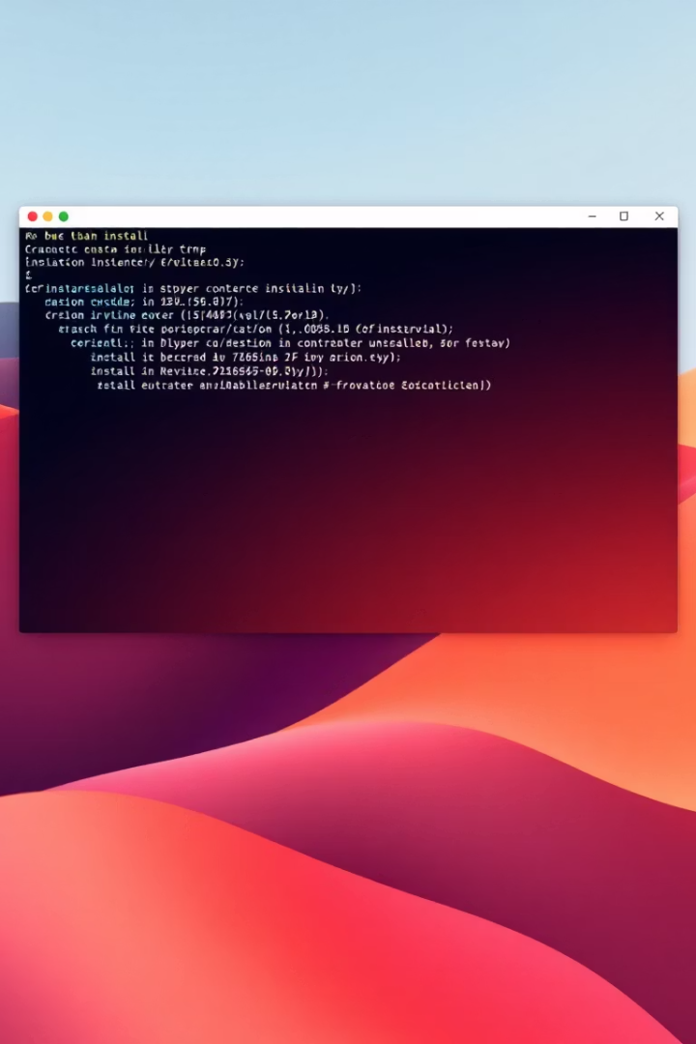
Librería Ray Tune
Instalación
pip install "ray[tune]"
Para PyTorch, XGBoost, LightGBM, etc. se deben instalar por separado si se van a usar.

Slide 21
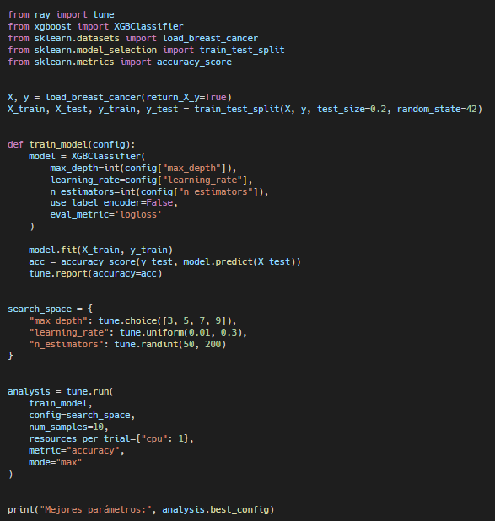
Ejemplo práctico: Tuning de un modelo de clasificación con XGBoost
📌 Este código lanza múltiples procesos en paralelo para probar
combinaciones distintas.

Slide 22

Soporte para early stopping y programación más compleja
Ray Tune permite aplicar schedulers como:
ASHAScheduler: elimina combinaciones de bajo rendimiento rápidamente.
PBT (Population-Based Training): optimización evolutiva adaptativa.

Slide 23

Actividades prácticas sugeridas
Realizar tuning con Ray Tune sobre un modelo XGBoost o Keras.
Comparar tiempo de ejecución con Optuna y Random Search.
Aplicar un scheduler de tipo early stopping para acelerar la búsqueda.

Slide 24

Preguntas embebidas
¿En qué escenarios crees que Ray Tune tiene más ventaja que otras librerías?
¿Qué consideraciones debes tener al paralelizar tareas de tuning?
¿Cómo se beneficia un proyecto de IA al integrar checkpointing automático?

Slide 25
Evaluación de los Resultados
Aquí comparamos Optuna, Ray Tune y otras herramientas de tuning automatizado, para ayudarte a decidir cuál conviene usar según el contexto técnico,
operativo y educativo.
Comparativa general
🔍 Búsqueda inteligente
TPE, bayesiano
TPE, PBT, HyperBand, Random
Manual
⚡ Paralelización
Sí (multithread / Dask / multiproc)
Sí (distribuido nativo con Ray)
Limitado
📈 Visualización
Muy buena (dashboard + notebook)
Integrable con TensorBoard / CSV
No
🧠 Pruning (early stopping)
Nativo y automático
Avanzado (ASHAScheduler, PBT)
No
🔁 Checkpointing automático
Parcial
Sí
No
🔧 Complejidad de uso
Media-baja
Media-alta
Baja
🔌 Frameworks soportados
sklearn, Keras, PyTorch, XGB, etc
Todo lo anterior + RLlib, HuggingFace
sklearn
🌐 Escalabilidad distribuida
Opcional con plugins
Nativo
No
🧩 Ideal para…
Proyectos de investigación, notebooks productivos
Proyectos en clusters, pipelines avanzados
Educación básica o tuning simple

Slide 26
Resumen de casos de uso
Caso de uso | Recomendación
Clase o laboratorio en Google Colab | Optuna
Proyecto de investigación con restricciones computacionales | Optuna + pruning
Modelo productivo sobre clúster con GPUs | Ray Tune
Pruebas rápidas con pocos parámetros | GridSearchCV o RandomSearchCV
Evaluación distribuida + NLP o RL | Ray Tune (integrado con HuggingFace)

Slide 27
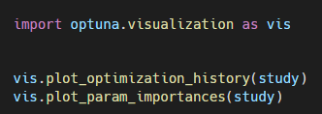
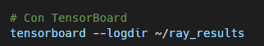
Ejemplo de Evolución de Precisión
Ambas herramientas permiten graficar la mejora a lo largo de los ensayos. En Optuna, por ejemplo:
En Ray Tune:

Slide 28
Conclusión y Preguntas
🧠 Conclusiones clave
Optuna es más accesible, ideal para empezar, con visualización clara y funciones potentes.
Ray Tune es más compleja, pero la mejor opción para entornos distribuidos o con recursos paralelos.
Ambas librerías superan ampliamente a Grid/Random Search en eficiencia y flexibilidad.
La elección dependerá del escenario, la escala y la madurez del equipo o estudiante.
❓ Preguntas embebidas
¿Cuál herramienta usarías si trabajas solo con notebooks en la nube?
¿Qué ventajas aporta el uso de pruning sobre métodos clásicos?
¿Crees que el aprendizaje automático reproducible mejora con estas herramientas?

Slide 29




Preguntas abiertas para reflexión y debate
Tuning automatizado vs. manual
¿Qué beneficios tiene usar tuning automatizado frente al ajuste manual, y cuándo podrías preferir este último?
Influencia del espacio de búsqueda
¿Cómo influye la elección del espacio de búsqueda en los resultados del proceso de optimización?
Implicancias éticas
¿Qué implicancias éticas o de trazabilidad puede tener el uso automatizado de algoritmos complejos en entornos críticos como salud o finanzas?

